Slide 1
Metodologia Ecológica
Abordagens e Métodos Estatísticos em Ecologia
Análise de Variância com um modelo linear
Soluções: ANOVA através de delineamento de regressão linear
Matriz de delineamento (Design matrix)
Interpretação dos coeficientes e resultados
Como calcular valores esperados
Testes a posteriori e problemas de múltiplos testes
Análise de Covariancia - ANCOVA
Prof. Marcus Vinícius Vieira - Instituto de Biologia UFRJ
Notes:
<número>

Slide 2
ANOVA como um modelo linear
Prof. Marcus Vinícius Vieira - Instituto de Biologia UFRJ
Notes:
<número>

Slide 3
Códigos para matriz de delineamento
(design matrix)
Matriz de delineamento
Codifica um fator ou variável categórica
No exemplo, um fator com quatro níveis
A média de um nível é o intercepto (β₀)
Os demais são β₀ + β_{i}
Prof. Marcus Vinícius Vieira - Instituto de Biologia UFRJ
Notes:
<número>

Slide 4
Códigos para matriz de delineamento
(design matrix)
Quatro níveis: A, B, C, D
Nível A = β₀ (intercepto)
Nível B = β₀ + β_{B} = β₀ + β_{B}*1 + β_{C} * 0 + β_{D} * 0
Nível C = β₀ + β_{C} = β₀ + β_{B}*0 + β_{C} * 1 + β_{D} * 0
Nível D = β₀ + β_{D} = β₀ + β_{B}*0 + β_{C} * 0 + β_{D} * 1
Prof. Marcus Vinícius Vieira - Instituto de Biologia UFRJ
Notes:
<número>

Slide 5
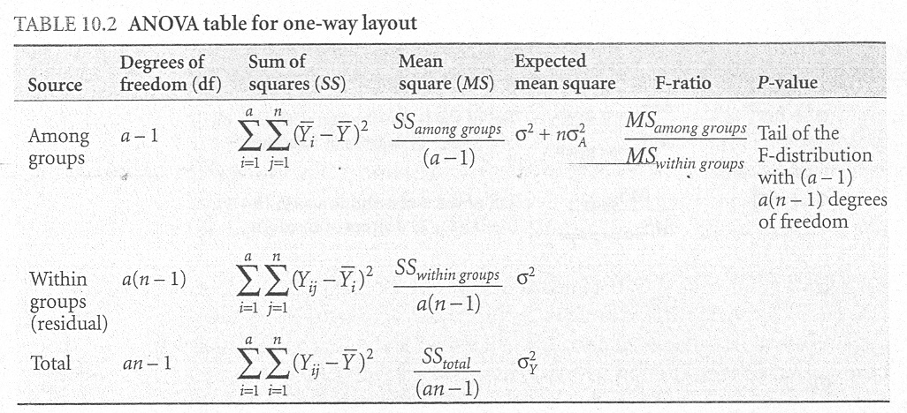
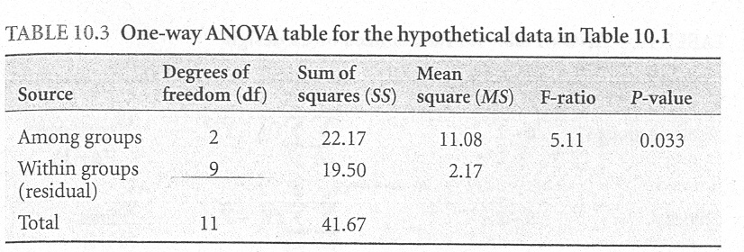
Prof. Marcus Vinícius Vieira - Instituto de Biologia UFRJ
Notes:
<número>

Slide 6
A posteriori:
Diferença honestamente significante de Tukey
(Tukey honestly significant difference – HSD): ajusta o valor de P para cada teste individual de forma a manter α = 0,05
q = valor obtido na tabela de t de Student
n_{i} e n_{j} = tamanho da amostra i e j respectivamente
QM_{res} = quadrado médio dos resíduos (soma dos desvios ao quadrado div. pelos gl)
Prof. Marcus Vinícius Vieira - Instituto de Biologia UFRJ
Notes:
<número>

Slide 7
4 tratamentos: não manipulado, isopor, Tedania ignis, Haliclona implexiforms
14 réplicas por tratatamento x 3 tratamentos = 56 (tamanho amostral)
 | Graus de Liberdade | Soma dos Quadrados | Quadrado Médio | F | P
Tratamentos | 3 | 2,602 | 0,867 | 5,286 | 0,003
Resíduo | 52 | 8,551 | 0,164
Total | 52 | 11,153
Prof. Marcus Vinícius Vieira - Instituto de Biologia UFRJ
Notes:
<número>

Slide 8
Para a tabela anterior:
q = 3,42
n_{i} = n_{j} = 14
QM_{res} = 0,164
HSD = 0,523
Um par de médias para ser considerado estatísticamente significativo deve diferir de pelo menos 0,523
Prof. Marcus Vinícius Vieira - Instituto de Biologia UFRJ
Notes:
<número>

Slide 9
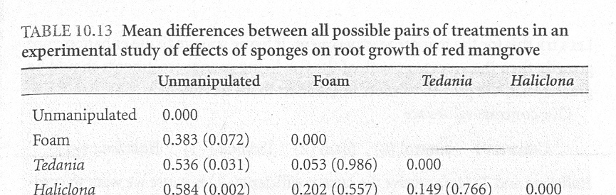
Prof. Marcus Vinícius Vieira - Instituto de Biologia UFRJ
Notes:
<número>

Slide 10
Correções de Bonferroni e testes múltiplos
O problema: nível de significancia de 5% quer dizer que, por exemplo, em 100 vezes que o teste for repetido, em 5 delas o valor de F (ou outra estatística) pode ser maior ou igual o observado.
Se o teste for repetido 20 vezes, em 1
Correção de Bonferroni simples
Correção de Dunn-Sidak
Prof. Marcus Vinícius Vieira - Instituto de Biologia UFRJ
Notes:
<número>

Slide 11
Problemas
Assume que os testes são independentes
Assume que todas as hipóteses nulas são verdadeiras
Não há mais um valor padrão de 0,05 e o espaço amostral é arbitrário: qual o universo de testes repetidos? Todos os artigos que o autor já publicou sobre a hipótese? Que todos os autores publicaram?
Se os testes são independentes, qual a chance de digamos em 3 testes obter P = 0,11 quando a hipótese nula é verdadeira?
Bonferroni: 0,0167 Dunn-Sidak: 0,0169
Teste de probabilidades combindas de Fisher: CP = 13,24, 6 df, P = 0,039
Prof. Marcus Vinícius Vieira - Instituto de Biologia UFRJ
Notes:
<número>

Slide 12
Comparações a priori
Vantagem: pode-se definir comparações que sejam ortogonais umas às outras: contrastes ortogonais
Sendo ortogonais, são independentes um do outro: soma dos quadrados entre grupos pode ser repartida
Se não forem ortogonais, a soma dos quadrados entre grupos não pode ser repartida
Maior poder estatístico (maior capacidade de detectar de rejeitar hipótese nula quando é falsa)
Prof. Marcus Vinícius Vieira - Instituto de Biologia UFRJ
Notes:
<número>

Slide 13
ANCOVA
Modelo linear
Objetivos:
  Remover de Y a variação devido a uma covariável X
  Ajustar a média de Y para um valor padrão da variável X (desta forma “fixando” o valor de X)
Como fazer isso? Como medir a variação comum de X e Y e descontá-la de Y?
Prof. Marcus Vinícius Vieira - Instituto de Biologia UFRJ
Notes:
<número>

Slide 14
Modelo de ANCOVA

Slide 15
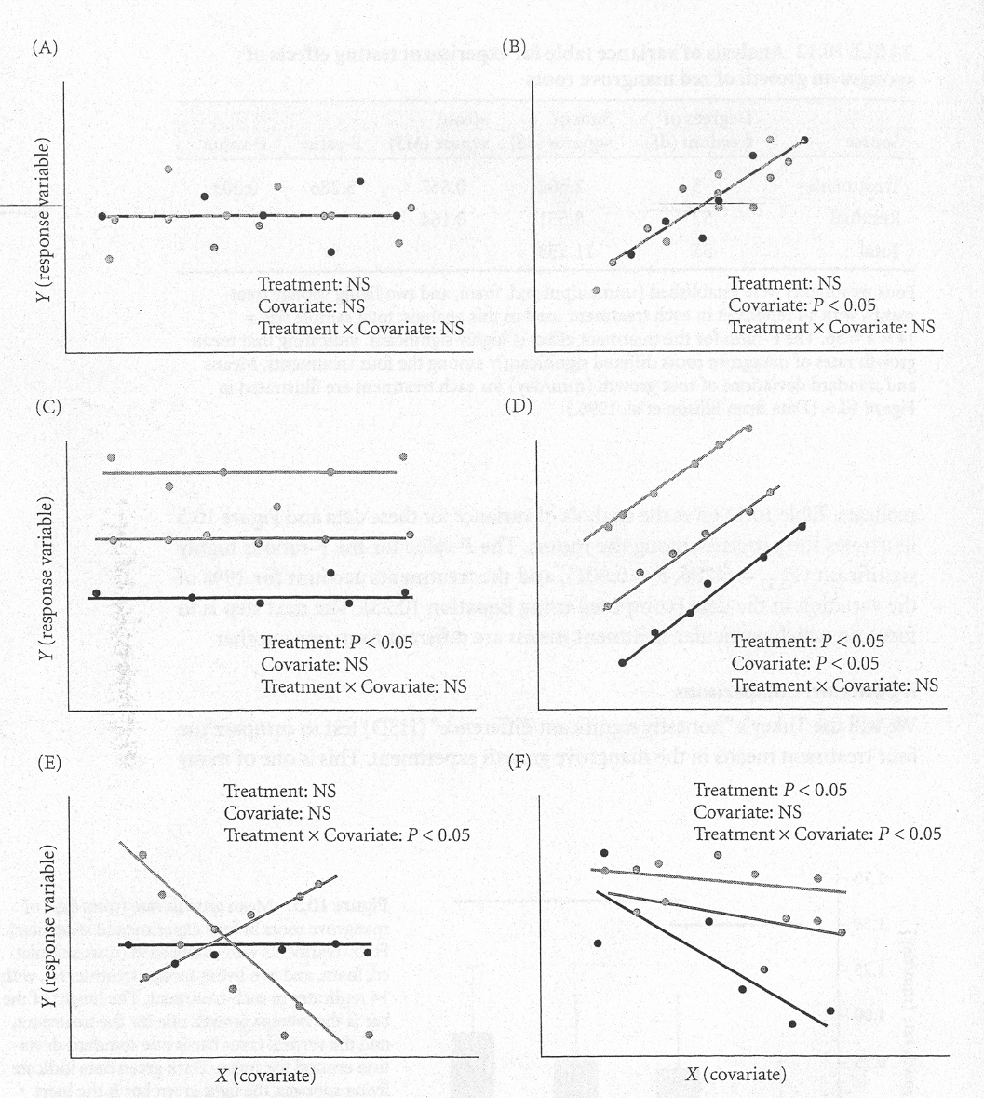
Interações em ANCOVA
Notes:
<número>

